Slide 1


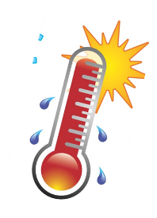
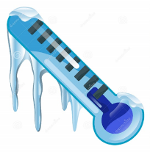
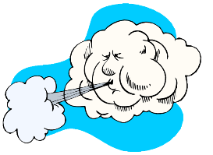
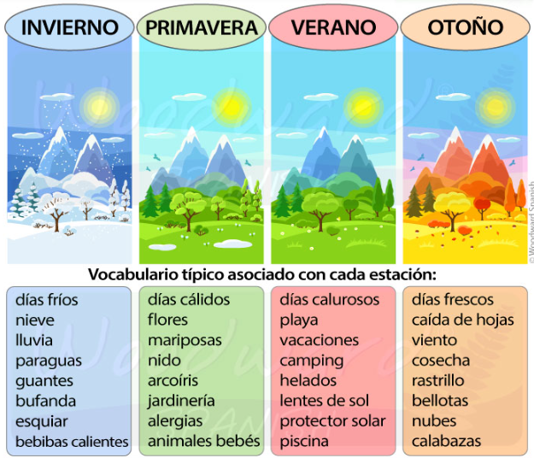




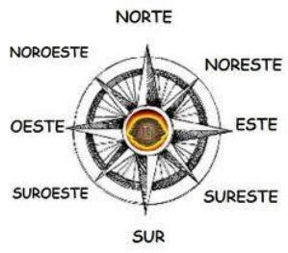
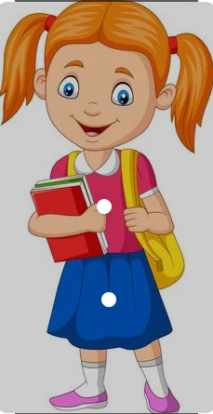
Spanish - Unit 12 Weather 2 - The Seasons
Year 4
Spring 1
Golden Thread: Belonging
Working together to be the best that we can be
Hace sol
Hace frio
Hace viento
Hace calor
Esta nevando
Esta lloviendo
Esta nublado
Hay tormenta
Los Puntos Cardinales
Can you discover what the vocabulary means in English?

